Slide 1
Основы Geant4. Лекция 3. Источники и регистрация событий.
МОСКОВСКИЙ ГОСУДАРСТВЕННЫЙ УНИВЕРСИТЕТ ИМЕНИ М.В. ЛОМОНОСОВА
ФИЗИЧЕСКИЙ ФАКУЛЬТЕТ
КАФЕДРА ФИЗИКИ УСКОРИТЕЛЕЙ И РАДИАЦИОННОЙ МЕДИЦИНЫ
МОСКВА 2020

Slide 2
Общие слова -1-
Жизненный цикл моделирования Geant4
G4ActionInitialization
G4RunAction->BegionOfRunAction(const G4Run* )
G4PrimaryGeneratorAction->GeneratePrimaries(G4Event* )
G4EventAction->BeginOfEventAction(const G4Event* )
G4SteppingAction->UserSteppingAction(const G4Step* )
………
G4SteppingAction->UserSteppingAction(const G4Step* )
G4EventAction->EndOfEventAction(const G4Event* )
G4RunAction->EndOfRunAction(const G4Run* )

Slide 3
PrimaryGeneratorAction -1-
Отвечает за генерацию первичных событий
Наиболее распространённые инструменты для этого модуля – G4ParticleGun [1] и G4GeneralParticleSource [2]
G4ParticleGun обычно используется для точечных источников либо для тонких пучков
Если необходимо задать источник сложной формы или нетривиальную конфигурацию пучка, используется G4GeneralParticleSource

Slide 4
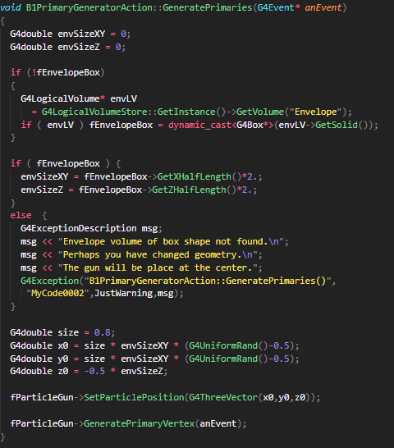
PrimaryGeneratorAction -2-
Для проведения моделирования необходимо создать пользовательский класс, унаследованный от G4VUserPrimaryGeneratorAction и реализовать метод GeneratePrimaries(G4Event *anEvent)

Slide 5
G4ParticleGun -1-
Что может задать G4ParticleGun (основное)
Тип частицы | SetParticleDefinition(G4ParticleDefinition* )
Энергию частицы | SetParticleEnergy(G4double)
Начальное положение частицы в пространстве | SetParticlePosition(G4ThreeVector)
Начальное направление движения частицы | SetParticleMomentumDirection(G4ThreeVector)
Таблица 1. Функции для задания параметров источника внутри программы.
Более подробную информацию можно найти в источнике [1].

Slide 6
G4ParticleGun -2-
Параметры источника можно как жёстко зашивать в исходный код программы, так и гибко настраивать их с помощью макросов
Макрос-эквиваленты для команд G4ParticleGun
Тип частицы | /gun/particle <тип частицы> *
Энергию частицы | /gun/energy <энергия> [единицы измерения]
Начальное положение частицы в пространстве | /gun/position <x> <y> <z> [единицы измерения]
Начальное направление движения частицы | /gun/direction <x> <y> <z> [единицы измерения]
Таблица 2. Макрос-команды для задания параметров источника, G4ParticleGun
* Угловые скобки означают обязательный параметр, квадратные - опциональный

Slide 7
G4GeneralParticleSource -1-
G4GeneralParticleSource позволяет задать
Источник 2D / 3D конфигурации;
Пространственное и угловое распределение излучения
Спектр и интенсивность источника
Плюс всё то, на что способен G4ParticleGun
В рамках одного моделирования с помощью G4GeneralParticleSource возможно задать несколько источников
В отличие от G4ParticleGun, G4GeneralParticleSource практически всегда настраивается с помощью макросов. В программе остаётся только его объявление

Slide 8
G4GeneralParticleSource -2-
Основные макрос-команды G4GeneralPArticleSource
Тип частицы | /gps/particle <name>
Энергию частицы | /gun/energy <энергия> [единицы измерения]
Тип спектра источника | /gps/ene/type <type>
Начальное положение частицы в пространстве | /gun/position <x> <y> <z> [единицы измерения]
Положение источника в пространстве | /gps/pos/centre <x> <y> <z> [единицы измерения]
Форма источника | /gps/pos/type /gps/pos/shape
Интенсивность источника | /gps/source/intensity

Slide 9
G4GeneralParticleSource -3-
Набор необходимых команд конфигурации G4GeneralParticleSource сильно варьируется от задачи к задаче
Посмотреть все параметры модно по ссылке [2]
Хорошая презентация с примерами доступна по ссылке[3]

Slide 10
SteppingAction -1-
SteppingAction отвечает за обработку отдельных взаимодействий, возникших в рамках одного события
В SteppingAction можно узнать:
Энергию частицы до и после взаимодействия
Тип провзаимодействующей частицы
Значение полученной в ходе взаимодействия веществом энергии
Координаты взаимодействия
Направление движения частицы до и после взаимодействия
Длину пробега между взаимодействиями

Slide 11
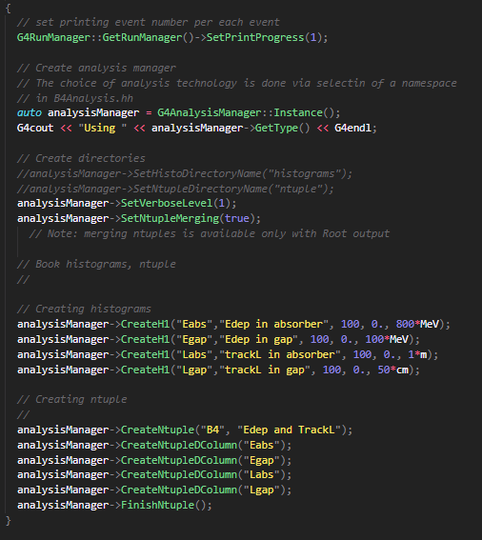
Самое главное. Вывод результатов -1-
Для хранения данных, полученных в ходе моделирования, существует класс G4AnalysisManager
Обычно все структуры данных для хранения данных инициируют в G4RunAction->BeginOfRunAction
Основные структуры – гистограммы и именованные кортежи
Сохранение результатов – в методе G4RunAction->EndOfRunAction
Рисунок 1. Пример инициации
структур хранения данных.

Slide 12
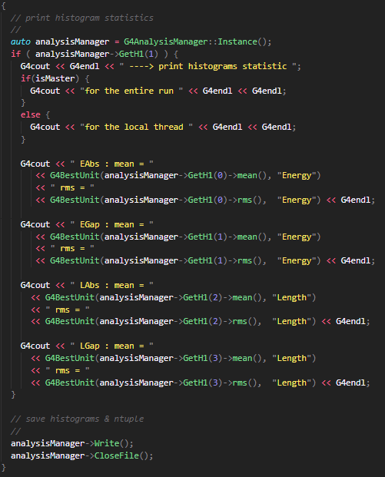
Самое главное. Вывод результатов -2-
Пример сохранения данных в файл. Источник – стандартный пример Geant4 basic/exampleB4
В зависимости от выбранного AnalysisManager данные могут быть сохранены в форматах .csv, .root, .xml
Рисунок 2. Пример
сохранения данных в файл

Slide 13
Практическое задание
Получить распределение поглощённой дозы по глубине куба 10 х 10 х 10 (см) при облучении его соразмерным плоским источником, центр которого удалён от центра верхней грани куба на 50 см.
Материал куба – вода
Материал мира – воздух
Частицы – электроны энергией 10 МэВ
Результаты отнормировать на максимум и представить графиком D(z)

Slide 14
Полезные ссылки
http://www.sixiangguo.net/code/geant4/AppDevelop/ch02s06.html
http://www.sixiangguo.net/code/geant4/AppDevelop/ch02s07.html
http://geant4.in2p3.fr/2007/prog/GiovanniSantin/GSantin_Geant4_Paris07_PrimaryParticle_v08.pdf
http://www.apc.univ-paris7.fr/~franco/g4doxy/html/classG4Step.html

